Slide 1

CHÀO MỪNG CÁC EM ĐẾN VỚI TIẾT
KHOA HỌC

Slide 2


Slide 3

KHOA HỌC
Bài 57:
THỰC VẬT CẦN GÌ ĐỂ SỐNG?

Slide 4
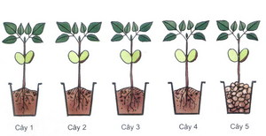
1. Điều kiện sống của từng cây.
* Quan sát và mô tả các thí nghiệm sau.
- Có năm cây đậu như hình vẽ. Bốn cây được trồng trong chậu có chứa đất màu (đất trồng có chứa chất khoáng) như nhau. Một cây được trồng trong một chậu sỏi đã được rửa sạch.

Slide 5
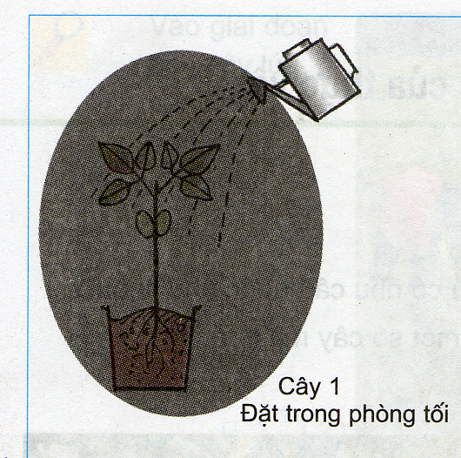
1. Điều kiện sống của từng cây.
* Quan sát và mô tả các thí nghiệm sau.
Đặt trong phòng tối, tưới nước thường xuyên

Slide 6
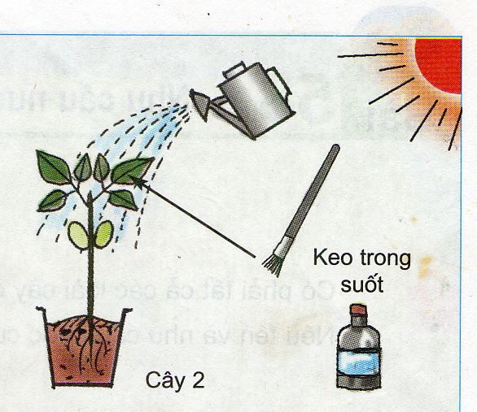
1. Điều kiện sống của từng cây.
* Quan sát và mô tả các thí nghiệm sau.
Để nơi có ánh sáng, tưới nước thường xuyên nhưng bôi một lớp keo mỏng, trong suốt lên hai mặt lá nhằm ngăn cản sự trao đổi khí của lá.

Slide 7
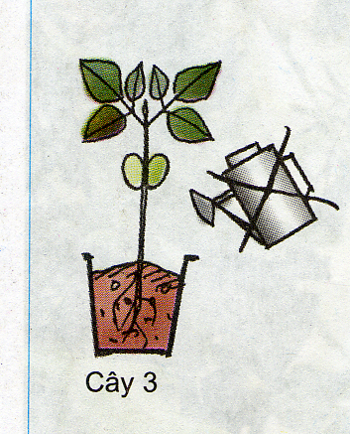
1. Điều kiện sống của từng cây.
* Quan sát và mô tả các thí nghiệm sau.
Để nơi có ánh sáng nhưng không tưới nước.

Slide 8
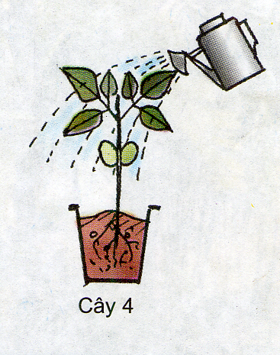
1. Điều kiện sống của từng cây.
* Quan sát và mô tả các thí nghiệm sau.
Để nơi có ánh sáng, tưới nước thường xuyên

Slide 9
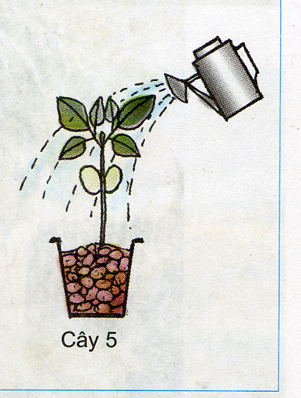
1. Điều kiện sống của từng cây.
* Quan sát và mô tả các thí nghiệm sau.
- Để nơi có ánh sáng, tưới nước thường xuyên, nhưng trồng trong sỏi, đá đã rửa sạch.

Slide 10
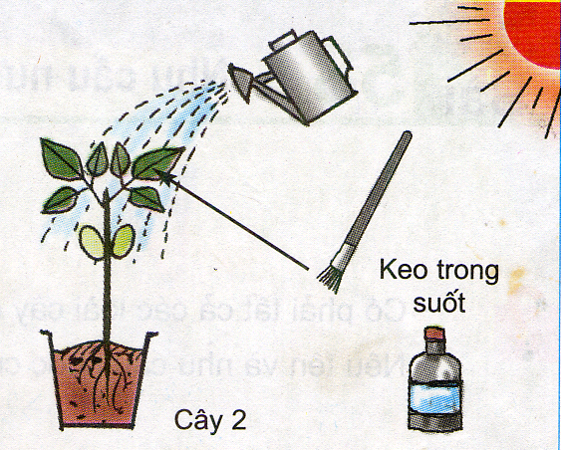
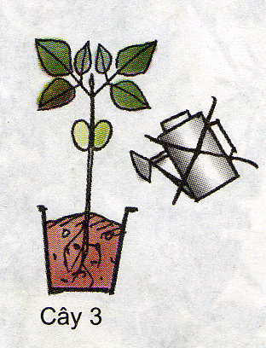
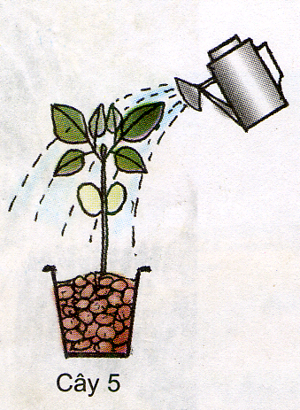
1. Điều kiện sống của từng cây.
* Quan sát và mô tả các thí nghiệm sau.
- Các cây đậu trên có những điều kiện sống nào giống nhau và khác nhau ?

Slide 11
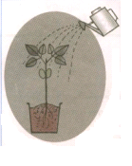
Khoa học
Thực vật cần gì để sống.
1. Điều kiện sống của từng cây.
* Cây 1 và cây 2 thiếu điều kiện gì ? Vì sao em biết điều đó ?
- Cây 2 thiếu không khí, vì lá cây đã bị bôi một lớp keo làm cho không thực hiện quá trình trao đổi khí với môi trường.
Cây 1
Cây 2
- Cây 1 thiếu ánh sáng, vì đặt ở nơi tối ánh sáng không chiếu vào được.

Slide 12
Khoa học
Thực vật cần gì để sống.
1. Điều kiện sống của từng cây.
* Cây 3 và cây 5 thiếu điều kiện gì ? Vì sao em biết điều đó ?
- Cây 3 thiếu nước, vì cây không được tưới nước thường xuyên, khi hút hết nước trong đất, cây không được cung cấp nước.
- Cây 5 thiếu chất khoáng có trong đất. Vì cây được trồng bằng sỏi đã rửa sạch.

Slide 13
Đánh dấu X vào các yếu tố mà cây được cung cấp và dự đoán sự phát triển của cây:
Các yếu tố mà cây được cung cấp | Ánh sáng | Không khí | Nước | Chất khoáng có trong đất | Dự đoán kết quả
Cây 1
Cây 2
Cây 3
Cây 4
Cây 5
X
X
X
Cây yếu ớt, sẽ bị chết
X
X
Cây còi cọc, chết nhanh
X
X
X
Cây bị héo, chết nhanh
X
X
Cây phát triển bình thường
X
X
X
Cây bị vàng lá, chết nhanh
X
X
X

Slide 14

Khoa học
Thực vật cần gì để sống.
1. Điều kiện sống của từng cây.
Cây phát triển tốt.
Cây yếu ớt, sẽ bị chết.
Cây còi cọc , bị héo , bị vàng lá, chết nhanh

Slide 15
Khoa học
Thực vật cần gì để sống.
1. Điều kiện sống của từng cây.
* Hãy nêu những điều kiện để cây sống và phát triển bình thường?
- Thực vật cần có đủ nước, chất khoáng, không khí và ánh sáng thì mới sống và phát triển bình thường.

Slide 16

Bài học:
- Thực vật cần có đủ nước, chất khoáng, không khí và ánh sáng thì mới sống và phát triển bình thường.

Slide 17





TRÒ CHƠI
Đúng - Sai

Slide 18
* Hãy điền vào ô trống các chữ Đ(đúng), S(sai) cho các câu trả lời sau:
1. Nếu thiếu chất khoáng, cây sẽ không phát triển bình thường được.
Đ
S
2. Cây chỉ cần bón phân, tưới nước là đủ rồi.
3. Chỉ có động vật mới cần không khí để thở còn thực vật thì không.
S
4. Ánh sáng là một trong các yếu tố cần thiết cho cây.
Đ
5. Các yếu tố cần thiết cho thực vật sống và phát triển bình thường là: chất khoáng, nước, không khí và ánh sáng.
Đ

Slide 19


Slide 20
CHÀO TẠM BIỆT CÁC EM

